Slide 1
Harjoitus
Notes:
Päivitetty 10.3.2022 / Maaria Kuitunen

Slide 2
Tervetuloa!

Slide 3
Harjoituksen ohjelma
ALOITUS ja OHJEET
TYÖSKENTELYVAIHE
jälkipurku ja loppukeskustelu
Notes:
Jos osallistujia on yli 10, jaa heidät 4-5 hengen pienryhmiin. Keskustelut käydään pienryhmissä.
Voit lisätä tarkemmat kellonajat.

Slide 4
Käytännön asiat
Turvallisuus
  Hätäpoistumistiet
  Alkusammutusvälineet, ensiapuvälineet ym.
  Kokoontumispaikka
Vessat
Aikataulu, tauot
Terveysturvallisuus
Notes:
Täydennä tarvittaessa.

Slide 5
Suoja 2022 tavoitteet
Pöytäharjoituksen tavoitteet
Punainen Risti on tehokas ja nopea avun kanava
Punainen Risti käyttää valmiustilanteissa monipuolisesti ja joustavasti kaikkia resurssejaan
Punainen Risti osaa johtaa valmiustilanteita ja pitää yllä tilannekuvaa
Tähän voit lisätä osaston omat tavoitteet
Muodostaa käsitys osaston resursseista, vahvuuksista ja kehittämisen kohteista evakuointitilanteissa
Suunnitella osaston toimintaa evakuointitilanteissa, mm. tilankäyttöä, ajankäyttöä, työnjakoa, resurssien hyödyntämistä, johtamista
Reagoida tehokkaasti yllättäviin tilanteisiin tai uusiin avunpyyntöihin
Notes:
Tutustu ennen harjoituksen vetämistä Suoja 2022 –harjoituksen tavoitteisiin. Valitse 3-5 tavoitetta, joihin tässä harjoituksessa erityisesti keskitytte. Voit lisätä valitut tavoitteet tähän. https://rednet.punainenristi.fi/system/files/page/Osastojen%20tavoitteet.pptx
Tavoitteista ja harjoituksen suunnittelusta lisää webinaaritallenteessa: https://rednet.punainenristi.fi/node/63902

Slide 6
Ohjeet harjoitukseen
Edustat omaa itseäsi osaston /yhdistyksen toimijana
Pelissä on aina epätarkkuuksia ja virheitä, älä takerru pikkuseikkoihin
Kaikki tiedot ovat keksittyjä
Harjoituksen aikana esitetään pohdintatehtäviä, joita mietitään ryhmässä
Osallistu, mutta anna tilaa myös toisille. Kuuntele ja kuule!
Notes:
Painota erityisesti viimeistä kohtaa. Äkillisissä auttamistilanteissa on harvoin yhtä ainoaa oikeaa vastausta. Antakaa tilaa erilaisille ajatuksille ja ideoille.

Slide 7
Orientaatio ja tutustuminen
Kodissasi syttyy tulipalo.
Sinulla on puoli minuuttia aikaa, ennen kuin pitää lähteä. Mitä otat mukaasi?
Kerro muille vastauksesi ja nimesi, tehtäväsi osastossa ja mitä odotuksia sinulla on harjoituksen suhteen
Notes:
Käytä tutustumiseen enemmän aikaa, jos kaikki osallistujat eivät valmiiksi tunne toisiaan.

Slide 8
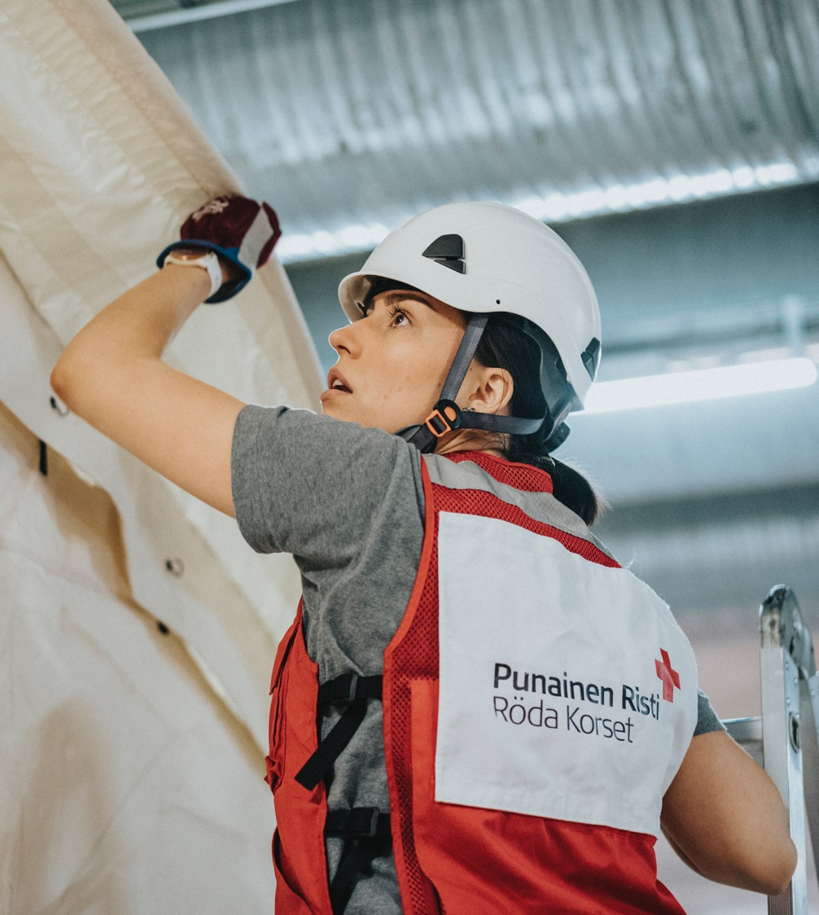
Harjoitus alkaa

Slide 9
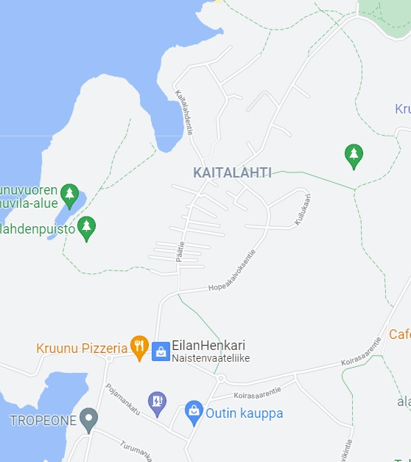
Toukokuisena päivänä
Kaitalahdella osoitteessa xx sijaitsevassa kerrostalossa syttyy 6. tai 7.5. tulipalo.
Palo saa alkunsa ylimmän kerroksen parvekkeelta, josta se leviää katolle.
Notes:
Korjaa keltaisella korostetut tiedot vastaamaan omaa harjoitus ja osoitetta omassa kunnassa, vaihda karttakuva.

Slide 10
Pelastuslaitos hälytettiin paikalle nopeasti. Palavasta kerrostalosta evakuoidaan 32 asukasta. Kaksi asukasta kuljetetaan sairaalaan tarkastusta varten.

Slide 11
XX osasto saa hälytyksen
Sosiaalitoimen työntekijä soittaa osaston kotimaan avun yhdyshenkilölle
Alustavasti viranomaiset pyytävät tukea
  Evakuointikeskuksen perustamiseen ja ylläpitämiseen
  Henkisen tuen antamiseen
  Välttämättömien perustarvikkeiden hankintaan niille, jotka eivät pääse palaamaan asuntoonsa
Pelastustoimi siirtää evakuoidut palopaikalla bussiin ja evakuointikeskus päätetään perustaa Kaitalahden koululle
Punaista Ristiä pyydetään ilmoittautumaan suoraan evakuointikeskukselle
Notes:
Muokkaa vastaamaan oman alueen käytäntöjä.
Muokkaa vastaamaan myöhemmin valittavia tehtäviä (osa voi myös tulla osallistujille yllätyksenä kesken harjoituksen).
Valitse evakuointikeskukseksi kunnan rakennus, joka on valmiussuunnitelmissa sovittu evakuointipaikaksi (jos mahdollista).

Slide 12
1. tehtävä: Punaisen Ristin tehtävät evakuointikeskuksessa
Seuraavana on lista tehtävistä, joita viranomainen usein pyytää Punaiselta Ristiltä äkillisissä auttamistilanteissa
Mitkä niistä ovat sellaisia, joihin on hyvä varautua evakuointitilanteessa?
Mitä muuta evakuointitilanteissa voidaan tehdä?
Notes:
Mahdollisia tehtäviä on ainakin:
Kotimaan avusta taloudellinen apu, ohjaus ja neuvonta
Ruokahuolto
Hätämajoitus
Henkilöluettelointi
Tiedonvälitys
Ensiapu
Henkinen tuki
Tehtävät voivat vaihdella riippuen tilanteesta ja siitä, millaiset resurssit viranomaisilla, Punaisella Ristillä ja muilla toimijoilla on. Punainen Risti saa tehtävät viranomaiselta, mutta vapaaehtoisten kannattaa myös kertoa viranomaisille omista resursseista ja toimintamahdollisuuksista. Osa viranomaisista ei tunne Punaisen Ristin toimintaa niin hyvin eikä tiedä, millaista apua Punaiselta Ristiltä voi pyytää.

Slide 13
Punaisen Ristin tehtäviä kotimaan onnettomuus- ja häiriötilanteissa
KOTIMAAN APU
Kertaluontoinen apu äkillisessä tilanteessa
Apu voi olla henkistä tukea, ohjausta ja neuvontaa, käytännön apua, talkootyötä ja taloudellista apua
TERVEYDENHUOLTO
Vapaaehtoisten toimesta:
Ensiapu
Terveysneuvonta
Ammatillisesti:
Ammattihenkilöstöä (perusterveydenhuollosta kirurgiseen hoitoon)
Liikkuvia terveysyksiköitä (terveydenhoitaja ja/tai sairaanhoitaja ja/tai lääkäri, tarpeiden mukaan)
RUOKAHUOLTO
Ruokahuolto onnettomuuspaikalla auttaville, uhreille ja omaisille
Ruokajakelu
Ruokapalvelujen järjestäminen
Omatoimisen ruoanlaiton mahdollistaminen
PSYKOSOSIAALINEN TUKI
Vapaaehtoisten toimesta:
Henkinen tuki, läsnäolo ja kuuntelu sekä tarvittaessa jatkoapuun ohjaaminen
Vapaaehtoisten purkukeskustelut
Ammatillisesti:
Psykososiaalinen tuki onnettomuus- ja häiriötilanteessa
Jälkihoito ja kriisituki onnettomuuksien jälkeen
(HÄTÄ)MAJOITUS
Hätämajoituksen järjestäminen teltoissa
Tilojen hankkiminen majoitukseen
Viranomaisten osoittamissa tiloissa toimiminen
Evakuoinnit / Väestön siirrot
Henkilöiden evakuointi
Rekisteröinti
Henkilötiedustelu
TIEDONVÄLITYS
Tiedottaminen tilanteesta
Apua tarvitseville tieto oikeuksista (velvollisuuksista) ja saatavilla olevasta avusta
Riskien tunnistaminen ja analyysi
Tilannekuva
KOORDINAATIO
Järjestöjen koordinointi
Kansainvälisen avun koordinointi
Auttamiskanavana toimiminen yrityksille ja kansalaisille
Notes:
Lista kannattaa tulostaa ja merkitä tehtävät suoraan siihen. Listaan voi palata tarvittaessa myöhemmin harjoituksen aikana.

Slide 14
2. tehtävä: hälyttäminen
Kuinpa monta vapaaehtoista olisi hyvä saada mukaan, kun ottaa huomioon esitiedot ja teiltä pyydetyt asiat?
Kuinka monta vapaaehtoista arvioitte saavanne evakuointipaikalle tunnin sisällä hälytyksestä?
Miten vapaaehtoiset hälytetään?
Notes:
Esimerkiksi 5 vapaaehtoista pystyy jo käynnistämään evakuointikeskuksen toiminnan, varsinkin jos tukena on muutama viranomainen. Jos mukaan saadaan enemmän vapaaehtoisia (10 tai yli), on helpompi reagoida muuttuvaan tilanteeseen ja avunpyyntöihin, sekä huolehtia vapaaehtoisten tauoista.
Kirjoittakaa arvio tunnin sisällä saapuvista vapaaehtoisista ylös. Sitä käytetään myöhemmin harjoituksessa.
Yleensä valmiussuunnitelmassa on sovittu tapa vapaaehtoisten hälyttämiseen, esim. OHTO. Saavatko kaikki vapaaehtoiset, joita tässä tilanteessa tarvitaan mukaan, hälytyksen sovitun järjestelmän kautta?

Slide 15
Bonustehtävä
Tehkää hälytysharjoitus osaston vapaaehtoisille
  Lähettäkää harjoitushälytys valmiussuunnitelmassa sovitulla tavalla
  Voitte harjoitella OHTO-hälytystä
  Seuratkaa vastausaikoja ja hälytyksen kuitanneiden määrää
  Hälytys voi olla muotoa: Operaatio nro xx/Valmiusharjoitus/Kaitalahti/ Ensihuolto/ Tulipalo/Välittömästi. Kuittaus: xx ok/ei/pm hh:mm
Notes:
Jos teette OHTO-harjoitushälytyksen, sopikaa siitä etukäteen piirin kanssa. Varmistakaa, että harjoituksessa on mukana joku (valmiuspäivystäjä, Vapepa-johtaja tai OHTO-kummi), joka voi tehdä hälytyksen.
Verratkaa vastauksia tehtyyn arvioon käytettävissä olevista vapaaehtoisista.

Slide 16
3. tehtävä: matkalla
Mitä nappaat mukaan kotoa, kun teet kiireessä lähtöä?
Mitä ajattelet matkan aikana?
Notes:
Kysymykset auttavat osallistujaa eläytymään tilanteeseen. Niihin voi miettiä ja kirjoittaa vastaukset yksin ja jakaa sitten ryhmälle.

Slide 17
4. tehtävä: hyödyllisiä tavaroita
Yksi hälytyksen saaneista vapaaehtoisista soittaa, että voi käydä osaston tiloissa matkalla.
Mitä kehotatte häntä pakkaamaan sieltä mukaan?
Notes:
Kysymyksen tarkoituksena on kartoittaa osaston materiaaliresursseja äkillisiin auttamistilanteisiin. Hyödyllisiä voivat olla vesitonkat, kertakäyttöastiat ja muut ruuanlaitto- ja tarjoiluvälineet, ensiapulaukut, varavaatteet ja huovat, lasten lelut, toimistotarvikkeet, tulostin, valmiiksi tulostetut lomakkeet, vapaaehtoisliivit. Puuttuuko osaston varastosta jotain olennaista, mitä olisi hyvä hankkia?

Slide 18
Saavutte evakuointikeskukselle
Saavutte evakuointikeskukselle ja johtaja ilmoittautuu sitä johtavalle sosiaalityöntekijälle. Paikalla on 3 sosiaalityöntekijää ja vapaaehtoisia niin paljon kun alussa arvioitte saavanne tunnin aikana mukaan.
Kuulette, että evakuoidut saapuvat bussilla noin 20 minuutin päästä.

Slide 19
Tehtävät
Vapaaehtoisia pyydetään aluksi järjestämään
  Evakuoitujen sisään kirjaus evakuointikeskukseen
  Evakuoitujen tilanne- ja tarvekartoitus: tarvitsevatko he lääkkeitä, vaatteita, huopaa, onko heillä hoitoa vaativia sairauksia, lemmikkejä, henkisen tuen tarvetta tai muuta huomioitavaa. Samalla täytetään evakuointikortit
  Ruokahuolto: ensimmäisten tuntien aikana välipalaa, esimerkiksi mehua, kahvia ja sämpylää
  Keskusteluapua sitä tarvitseville
Notes:
Muokkaa tehtäviä tarpeen mukaan, esimerkiksi joillain alueilla ei välttämättä ole erillistä sisään kirjauspistettä, vaan tiedot kerätään tarvekartoituksen yhteydessä. Joillain alueilla sisään kirjaus on yleensä käytössä ja annetaan vapaaehtoisten tehtäväksi.

Slide 20
5. tehtävä: toiminnan organisointi
Suunnitelkaa koulun pohjakartan avulla, miten toiminta kannattaa järjestää eri tiloihin.
Suunnitelkaa, miten jaatte tehtävät käytössä oleville vapaaehtoisille. Miten toiminnan johtaminen organisoidaan?
Muistakaa, että viranomaiselle voi kertoa myös, että vapaaehtoisia tai tilaa ei riitä kaikkien tehtävien hoitamiseen.
Notes:
Kirjoittakaa/ piirtäkää tulostettuun pohjakarttaan, miten järjestätte tilan ja toiminnan. Käyttäkää pelinappuloita (helmiä, paperilappuja tms.) merkitsemään käytössä olevia vapaaehtoisia, ja jakakaa heidät oikeisiin paikkoihin kartalle. Siirrelkää ”vapaaehtoisia” harjoituksen aikana sitä mukaa, kun tilanne kehittyy.
Evakuointikeskuksessa tilaa voi tarvita:
kirjaaminen
lepääminen ja majoitus
ruokailut (tarkista ruoka-ainerajoitteet)
lääkintä ja ensiapu
ajanviete ja toiminta
henkinen tuki
henkilökunnan tilat
Media
Lapsiystävällinen tila
Rauhallinen tila (imetykseen, rukoiluun, henkiseen kriisiin tms.)
Äkillisissä auttamistilanteissa Punaisen Ristin toimintaa valitaan aina johtamaan vapaaehtoinen, tai joskus piirin työntekijä. Johtaja voi olla esim. Vapepa-johtaja, Punaisen Ristin hälytysryhmän johtaja, kotimaan avun yhdyshenkilö tai muu kokeneempi vapaaehtoinen. Evakuointitilanteissa johtaja saa omat ohjeensa viranomaisilta, joiden tukena Punainen Risti toimii. Johtaja toimii linkkinä muiden vapaaehtoisten ja viranomaisten välillä. Jos vapaaehtoisia tai erilaisia tehtäviä on paljon, vapaaehtoiset voi jakaa ryhmiin, ja jokaiselle ryhmälle määrätä oman ryhmänjohtajan. Tässä pöytäharjoituksessa kaikki voivat yhdessä miettiä seuraavia tehtäviä johtajan näkökulmasta.
Arvioikaa, miten paljon eri tehtäviin tarvitaan vapaaehtoisia ja sijoittakaa heidät sen mukaan pohjakartalle.
Lisätietoja toiminnan organisoinnista evakuointitilanteissa webinaarista (https://rednet.punainenristi.fi/node/63902).

Slide 21
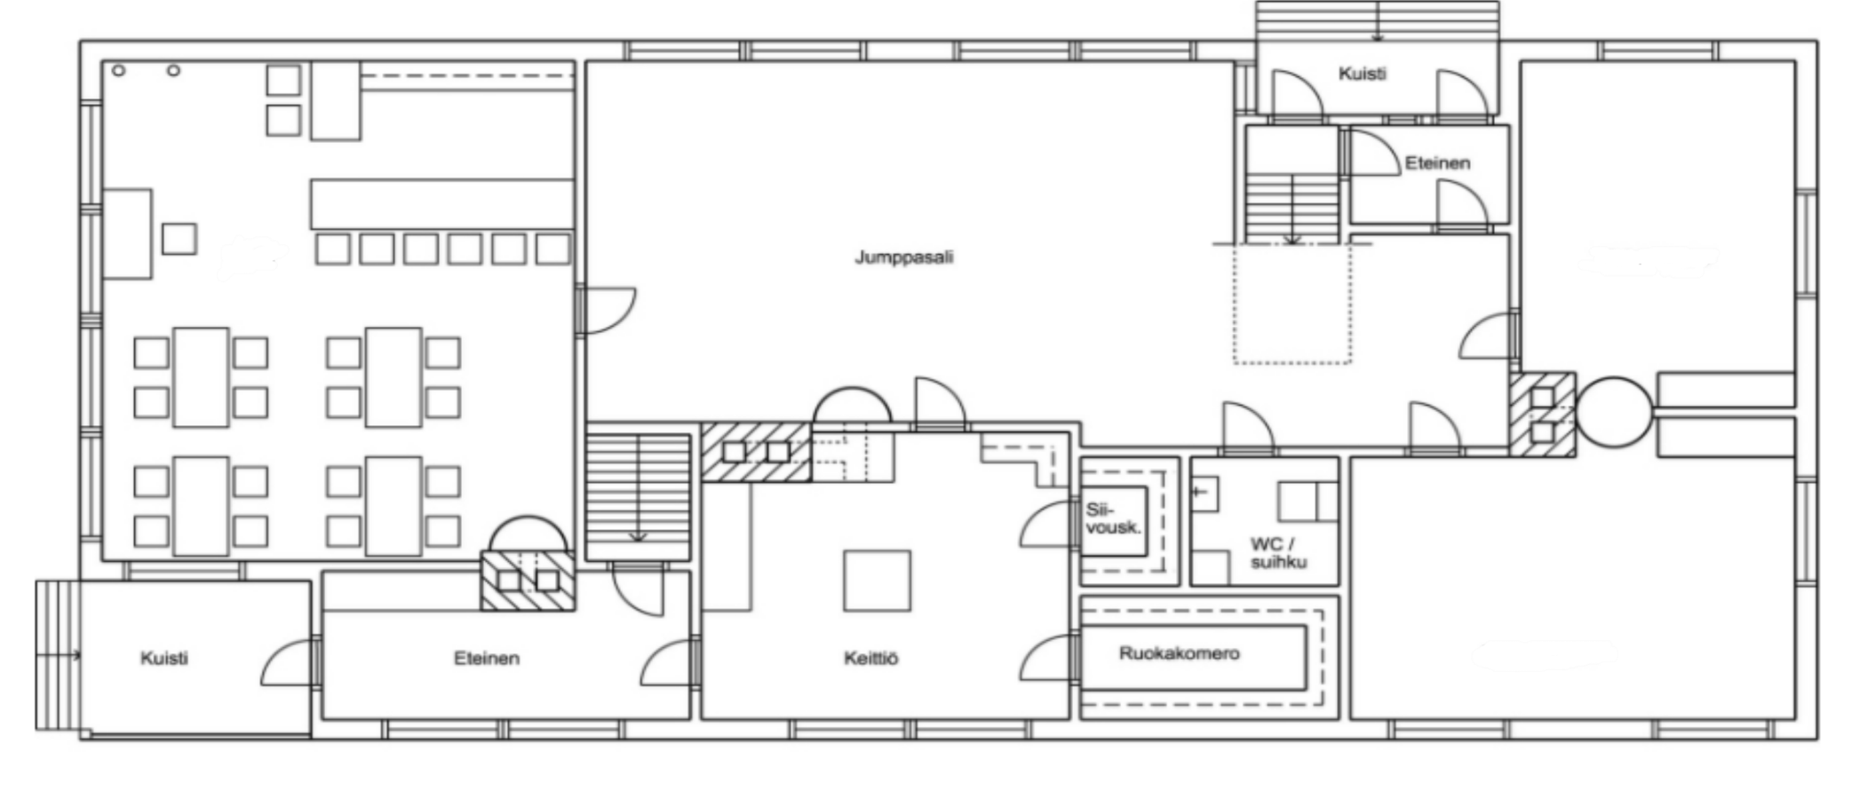

Slide 22
Evakuoidut saapuvat
Heidät kirjataan sisään ja ohjataan sovittuun tilaan, samalla vapaaehtoiset seuraavat muita saapuvia ja poistuvia henkilöitä ja kirjaavat evakuoidut ulos, jos he poistuvat.
Sosiaalitoimen pyynnön mukaan vapaaehtoiset tekevät evakuoitujen kanssa tarvekartoituksen ja kirjaavat tiedot evakuointikortteihin.
Monet evakuoiduista ovat ymmärrettävästi järkyttyneitä ja tiedonhaluisia.
Saatte nyt käyttöönne evakuointipöytäkirjan ja –kortit.
Notes:
Evakuointikortteihin voi täydentää tietoja edelleen harjoituksen edetessä, perustiedot ovat valmiina.
Evakuointikortit ja –pöytäkirja tulostetaan ennen harjoitusta: https://rednet.punainenristi.fi/node/64226

Slide 23
6. tehtävä: tarpeet
Mitä tarpeita ja huomioita evakuointikorttien perusteella löytyy? Tehkää asioista lista.
Miten näihin tarpeisiin voidaan vastata?
Onko joukossa ihmisiä, jotka vaativat erityistä tukea?
Notes:
Evakuoitujen välittömät tarpeet ovat hyvin samanlaisia kuin evakuointitilanteessa yleensä:
Vaatteita, jos asunnosta on joutunut poistumaan nopeasti vähissä vaatteissa
Lääkkeitä, silmälaseja
Osalla on lemmikkejä, joiden hyvinvoinnista pitäisi myös huolehtia
Pieniä naarmuja ja psykososiaalisen tuen tarvetta
Nälkä, jano
Puhelimien laturit
Hygienia (esim. vauvat)
Tarvikkeita aletaan hankkia yleensä sosiaalityöntekijän kanssa yhteistyössä. Punaisen Ristin Kontteja ja kirppareita kannattaa hyödyntää tarvikkeiden hankkimiseen, jos niitä on lähellä. Joillain alueilla Punaisella Ristillä on myös sopimuksia kauppaketjujen kanssa. Reseptilääkkeet taas yleensä menevät sosiaalityöntekijän kautta.
Evakuoiduissa on lisäksi useita sellaisia, jotka voivat tarvita erityistä tukea
Pyörätuolilla liikkuva
Ihmiset, jotka eivät puhu hyvin suomea
Lapset
Vanhukset, joista yksi huonosti liikkuva
Perussairaudet
Kehitykselliset häiriöt, mielisairaudet
Tässä tehtävässä apuna voi käyttää suojelu- ja yhdenvertaisuusohjetta. Lisätietoja myös suojelu- ja yhdenvertaisuuswebinaarista (https://rednet.punainenristi.fi/node/63902)

Slide 24
Löytyykö laastaria?
Selviää, että muutamat evakuoiduista tarvitsevat ensiapua
  Jaakko Jämillä on pintanaarmuja kämmenissä ja polvissa
  Camilla Lingström on nyrjäyttänyt portaissa kaatuessaan nilkkansa
  Niina Napakalla on ruhje otsassa
  Krista Kivenlahti näyttää hyperventiloivan
Tunti saapumisen jälkeen Olivia Orhinen alkaa valittaa migreenipäänsärkyä

Slide 25
7. tehtävä: ensiapua
Sosiaalityöntekijä kysyy, pystyttekö antamaan ensiavun sitä tarvitseville.
Onko teillä riittävät välineet ja osaaminen?
Miten järjestätte ensiavun antamisen?
Notes:
Todennäköisesti vapaaehtoisilla on mukana perusensiapuvälineet, joilla pienet naarmut saa hoidettua. Ensiavun antamiseen olisi hyvä varata oma tila. Jo naarmujen puhdistaminen polvista voi vaatia housujen riisumista hetkeksi ja migreenikohtauksessa apua voi olla rauhallisesta, hämärästä tilasta. Ensiapuhuoneeseen voisi tarvittaessa siirtää myös vakavammin loukkaantuneet evakuoidut.
Joskus migreenikohtaus menee särkylääkkeellä ohi (luvan saanut ensiapupäivystäjä voi antaa), mutta jos lääke ei auta tai sitä ei voi antaa, hänet lähetetään terveyskeskukseen hoidettavaksi.

Slide 26
8. tehtävä: ruokahuolto
Alatte suunnitella välipalatarjoilun järjestämistä evakuoiduille. Mitä tarjoatte?
Tehkää ostoslista asioista, joita ei ole valmiiksi mukana. Kuka saa haettua puuttuvat asiat ja mistä?
Notes:
Evakuointipaikassa pitäisi olla tilaa myös ruuan laittamiseen. Hyvä tarjottava on esim. voileivät, hedelmät, keksit, kahvi, mehu ja tee. Tarjoilussa hyvä huomioida lapset, vauvat, ruokavaliot ja allergiat. Ruokavalioita ei erikseen kysytä evakuointikortissa, joten ne pitäisi muistaa itse lisätä sinne. Voitte arvioida, paljonko ruokatarpeita pitäisi varata 30 hengen + paikalla olevien vapaaehtoisten muonittamiseen. Helpointa on tarjota mahdollisimman monelle sopivaa ruokaa, esimerkiksi sellaista, jossa ei ole liha- ja maitotuotteita. Vältetään tuotteita, joille monet ovat voimakkaasti allergisia (pähkinät).
Joillain osastoilla on sopimuksia lähikauppojen kanssa ruuan hankkimisesta äkillisiin auttamistilanteisiin (kauppa avataan tarvittaessa yöllä, voi ostaa ”piikkiin”).
Kun paikalla on paljon lapsia, myös turvallisuuteen on hyvä kiinnittää huomiota. Esimerkiksi kuumat juomat niin, että lapsi ei pääse kaatamaan niitä päälleen.

Slide 27
Henkinen tuki
Kaikki evakuoidut ovat tietysti jonkin verran järkyttyneitä tilanteesta
Monet seuraavat uutisia palopaikalta puhelimellaan ja kyselevät teiltä, onko tarkempaa tietoa palon etenemisestä ja onko kaikki saatu ulos rakennuksesta
Muutama evakuoiduista näyttää reagoivan tapahtuneeseen voimakkaammin
  Ei saa kontaktia, on poissa oleva (Niina Napakka)
  Itkuinen (Alima Abdullah)
  Aggressiivinen, evakuointipaikan hälinä ärsyttää (Yrjö Vainio)
  Voimakkaita pelkoreaktioita, säpsähtää kosketusta (Eva Lingström)
  Hyperventiloi (Krista Kivenlahti)

Slide 28
9. tehtävä: henkinen tuki
Miten järjestätte evakuoiduille henkistä tukea tässä tilanteessa?
Millaisia asioita on hyvä huomioida?
Miten henkistä tukea annetaan, jos ei ole yhteistä kieltä? Entä lapset?
Notes:
Henkisen tuen tarkoituksena on edistää turvallisuutta, yhteenkuuluvuutta, omatoimisuutta ja toivoa.
Kaikki eivät reagoi kriiseihin samaan aikaan tai samalla tavalla. Kaikki eivät tarvitse tai halua henkistä ensiapua. Jotkut pysyvät rauhallisina eivätkä reagoi voimakkaasti itse tapahtumahetkellä, mutta reagoivat voimakkaasti myöhemmin.
Jotkut reagoivat voimakkaasti, mutta eivät kaipaa henkistä ensiapua, koska pystyvät käsittelemään tilannetta itse tai saavat tukea muualta.
Henkisen ensiavun pikaopas:
https://rednet.punainenristi.fi/system/files/branch/SPR_Henkisen%20ensiavun%20pikaopas_A5_LR.pdf
Webinaari henkisestä tuesta evakuointitilanteissa (https://rednet.punainenristi.fi/node/63902)

Slide 29
Lisätietoa tulee
Neljän tunnin kuluttua palopäällikkö välittää tiedon, että asunto, josta palo alkoi, tuhoutui. Muita asuntoja ei palanut, mutta rapun muut asunnot saivat vesivahinkoja ja savuvahinkoja oli myös viereisessä rapussa.
Jälkisammutustöiden oletetaan jatkuvan vielä pitkään.
Vaurioita on vielä vaikea arvioida, mutta kestää todennäköisesti useita viikkoja, ennen kuin kaikki evakuoidut ovat päässeet palaamaan koteihinsa.
Evakuointikeskusta varaudutaan pitämään auki myöhään iltaan ja sosiaalitoimi alkaa selvittää evakuoidulle tilapäismajoitusta. 22 asukasta on ilmoittanut, että voivat majoittua seuraavaksi viikoksi ystävän tai sukulaisen luokse.

Slide 30
Tiedotustilaisuus
Viranomaiset ovat sopineet pitävänsä lehdistölle tiedotustilaisuuden puolen tunnin kuluttua
Myös Punaisen Ristin edustaja pyydetään tiedotustilaisuuteen mukaan, hänen on tarkoitus kertoa Punaisen Ristin roolista evakuointikeskuksessa ja vastata tarvittaessa haastattelukysymyksiin

Slide 31
10. tehtävä: Mitä kerrotaan?
Kuka vapaaehtoisista edustaa Punaista Ristiä tiedotustilaisuudessa?
Laatikaa hänen tuekseen 3-5 tärkeimmän asian lista, mitä haluatte tuoda tiedotustilaisuudessa esille.
Notes:
Hyvä valmistautuminen tekee median kanssa toimimisesta helpompaa, erityisesti jos se ei ole muuten tuttua. Tärkeimmät nostot vaihtelevat tilanteen mukaan, mutta niitä voisi tässä olla esimerkiksi
Punainen Risti on paikalla auttamassa evakuoituja. Evakuoidut saavat ruokaa, suojaa, ensiapua ja henkistä tukea.
Vapaaehtoiset ovat evakuoitujen tukena myös jatkossa, jaetaan tietoa, jatketaan henkistä tukea, autetaan välttämättömien tarvikkeiden hankinnassa
Punaisen Ristin vapaaehtoisilla on koulutusta ja suunnitelmia viranomaisten tukemiseen näissä tilanteissa ja sitä myös harjoitellaan välillä
Onnettomuuksien esimerkiksi tulipalojen uhreja voidaan auttaa katastrofirahaston tuella. Auta meitä auttamaan ja lahjoita katastrofirahastoon
Otamme mukaan toimintaan uusia vapaaehtoisia, he saavat koulutusta ja voivat olla jatkossa auttamassa muita
Viestinnästä valmiustilanteissa lisää webinaarissa (https://rednet.punainenristi.fi/node/63902)

Slide 32
11. tehtävä: Vapaaehtoisten jaksaminen
Päivä on ollut pitkä, ja monet vapaaehtoisista ovat olleet alusta asti mukana. Vastaan on tullut erilaisia yllättäviä tilanteita ja evakuoitujen järkytyksen kohtaaminen on ollut välillä haastavaa.
Miten varmistetaan vapaaehtoisten jaksaminen ja palautuminen auttamistilanteen aikana ja sen jälkeen?
Notes:
Tilanteen aikana
Mahdollisuus kieltäytyä tehtävästä
Mahdollisuus taukoihin ja syömiseen
Riittävän selkeä tehtävä, tarvittaessa pikakoulutus tehtävään
Jälkipurku ennen kotiinlähtöä
Jälkeen
Purku koko auttajaporukalle
Tarvittaessa piirin kautta lisätukea koko porukalle tai yksittäisille vapaaehtoisille (esim. psykologien valmiusryhmästä
Linkki purkukeskstelu: https://rednet.punainenristi.fi/system/files/branch/SPR_Henkinen%20tuki_Purkukeskustelu.pdf

Slide 33
Jatkotoimet
Kaikille evakuoiduille on nyt löydetty majoitus, ja heille järjestetään kyytejä niihin
Sosiaalityöntekijä keskustelee teidän kanssanne jatkotoimista. Punaisen Ristin apua pyydetään
  Evakuoitujen tueksi, kun ensi viikolla on mahdollista lyhyesti käydä asunnoissa
  Henkisen tuen antamiseen seuraavien viikkojen ajan sitä tarvitseville
  Hankkimaan asuntonsa menettäneelle pariskunnalle välttämättömiä tarvikkeita

Slide 34
12. tehtävä: Resurssien riittäminen
Seuraavat viikot vaativat vielä jonkin verran Punaisen Ristin resursseja.
Riittävätkö vapaaehtoiset? Onko osastossa vapaaehtoisia, joita voisi pyytää mukaan tähän kiireettömämpään auttamiseen seuraaviksi viikoiksi?
Jos valmiustilanne on laaja tai pitkäkestoinen, omat käsiparit loppuvat nopeasti kesken. Mistä saatte tarvittaessa lisää vapaaehtoisia?
Notes:
Esim. naapuriosastot, muut järjestöt, uusien vapaaehtoisten rekrytointi. Myös tämä olisi hyvä kirjata valmiussuunnitelmaan. Kun otetaan uusia tai muiden järjestöjen vapaaehtoisia mukaan toimintaan, he tarvitsevat perehdytyksen Punaisesta Rististä (periaatteet, vaitiolovelvollisuus, tehtäväkohtaiset ohjeet)
Esimeriksi ystävätoiminnan, ruoka-avun ja terveyden osaamisen vapaaehtoisia voisi evakuointitilanteessa pyytää näihin tehtäviin:
Saattajana ja avustajana toimiminen
Ihmisten ohjaaminen
Tiedon jakaminen
Kiireettömän läsnäolon tuominen poikkeustilanteeseen
keskusteluavun tarjoaminen
Avustaminen yhteydenpidossa läheisiin
Lasten leikkipisteen järjestäminen sekä nuorten huomioiminen
Ruokahuolto, logistiikka-apu, pakkaaminen, tarvikkeiden jako
Verkostojen hyödyntäminen
Kielitaitoa vaativat tehtävät

Slide 35
Tilannekuva
Suomessa on samaan aikaan käynnissä useita erilaisia evakuointitilanteita. Punainen Risti alkaa koota tilanteista yhteistä tilannekuvaa, jotta resurssien riittämistä lähiviikkoina on helpompaa arvioida. Myös viranomaiset toivovat tarkempaa kokonaiskuvaa Punaisen Ristin toiminnasta.

Slide 36
13. tehtävä: tilannekuvakysely
Täyttäkää tilannekuvakysely tästä linkistä: https://www.lyyti.fi/reg/Suoja_2022_tilannekuvakysely_6348
Voitte halutessanne käydä katsomassa koko Suomen tilannekuvaa. Linkki tilannekuvan seuraamiseen tulee kyselyn automaattisessa vahvistusviestissä.

Slide 37
Syötteet
Notes:
Valitse syötteistä 3-5, joita osasto miettii harjoituksessa. Kaikkia ei ole tarkoitus käydä läpi! Tarpeettomat syötteet voi poistaa esityksestä ja käytettävät sijoittaa keskelle esitystä sopiviin paikkoihin. Syötteet ovat evakuointikeskuksessa tapahtuvia yllättäviä tilanteita, viranomaisten pyyntöjä tai tukitarpeita, joihin osallistujien pitää reagoida. Tavallaan ”lisätehtäviä”.

Slide 38
Syöte: spontaanit vapaaehtoiset
Punaiseen Ristiin ottaa yhteyttä viisi lähialueen asukasta, jotka ovat nähneet palon uutisista ja haluavat auttaa
Yhteydenotot tulevat yksi kerrallaan muutaman ensimmäisen tunnin aikana, osan viranomaiset ohjaavat teille
Mitä vastaatte auttamaan haluaville?
Mitä hyviä ja puolia spontaanien vapaaehtoisten ottamisessa mukaan on?
Mitä tulee erityisesti huomioida, kun toiminnassa on mukana spontaaneja vapaaehtoisia?
Notes:
Spontaanien vapaaehtoisten käyttö riippuu tilanteesta: Löytyykö heille tehtävää, onko heistä hyötyä auttamistilanteessa. Erityisesti joissain paljon mediahuomiota saavissa auttamistilanteissa spontaaneja vapaaehtoisia voi löytyä paljon. Viranomaiset toivovat Punaiselta Ristiltä usein spontaanien vapaaehtoisten koordinointia, että ihmisten auttamishalu saadaan kanavoitua järkevällä tavalla.
Hyviä puolia spontaanien käytössä: lisäkäsiä evakuointikeskukseen. Monia tehtävistä voi hoitaa vain lyhyen pikaperehdytyksen jälkeen. Voi vapauttaa kokeneempien vapaaehtoisten aikaa haastavampien tehtävien hoitamiseen. He ovat selvästi kiinnostuneita auttamisesta ja Punaisen Ristin toiminnasta, joten heidät ehdottomasti kannattaa rekrytoida mukaan osaston toimintaan.
Huonoja puolia spontaanien käytössä: Vaatii kokeneen vapaaehtoisen aikaa perehdyttämiseen ja ohjaamiseen.
Huomioitava: Pikakoulutus tehtävään, vaitiolovelvollisuudesta kertominen, voi vaatia kokeneita vapaaehtoisia enemmän tukea ja ohjausta, hyvä haastatella lyhyesti alussa
Spontaaneista vapaaehtoisista lisää webinaarin tallenteessa (https://rednet.punainenristi.fi/node/63902)

Slide 39
Syöte: evakuointikärryt
Ympäri Suomen on sijoitettu 14 EEC-kärryä (Emergency Evacuation Center)
Evakuointikeskus koostuu peräkärryyn pakatuista kahdesta teltasta sekä niihin liittyvistä varusteista
Missä äkillisissä auttamistilanteissa teltoista olisi osastolle hyötyä?
Telttoja voi käyttää myös osaston muussa toiminnassa, samalla saa hyvää harjoitusta niiden pystytykseen. Missä voisitte hyödyntää EEC-kärryä normaalissa toiminnassa?

Slide 40
Syöte: sosiaalinen media
Sosiaalinen media, erityisesti Facebook, on edelleen tärkeä viestintäkanava
Se tuo viestimisen mahdollisuuden kaikkien ulottuville ja monet etsivät sieltä ensimmäisenä tietoa, jos jotain yllättävää tapahtuu
Kenellä kaikilla on tunnukset osaston sosiaalisen median sivuille?
Laatikaa somepäivitys, jossa kerrotte tilanteesta ja Punaisen Ristin toiminnasta. Millaisen kuvan siihen voisi ottaa?
Notes:
Tunnukset pitäisi olla useammalla kuin yhdellä vapaaehtoisella, että some-kanavien käyttö ei kaadu esimerkiksi viestintävapaaehtoisen lomaan. Miettikää, keillä tunnusten pitäisi olla, että äkillisistä auttamistilanteista päästään viestimään nopeasti ja tehokkaasti.
Kun toimitaan viranomaisten tukena, viranomainen vastaa tilanteesta viestimisestä. Emme siis viesti itse sosiaalisessa mediassa tai muuten, jos se on vastoin viranomaisten ohjeita. Monesti viranomaiset kuitenkin toivovat Punaiselta Ristiltä tukea viestintään ja silloin voimme kertoa sosiaalisessa mediassa meidän toiminnasta tilanteessa. Evakuoiduista ei kerrota tarkempia tietoja tai oteta kuvia heistä.
Lisää viestinnästä auttamistilanteissa tässä webinaaritallenteessa, myös sosiaalisen median käytöstä: https://www.youtube.com/watch?v=quZg7aHFtMA.

Slide 41
Syöte: vapaaehtoinen loukkaantuu
Yhden vapaaehtoisen päälle kaatuu kuumaa kahvia muonitustehtävissä. Toiseen käteen tulee kämmentä isompi rakkulainen palovamma
Mitkä ovat välittömät ensiaputoimet?
Mihin ohjaatte vapaaehtoisen jatkohoitoon?
Vapaaehtoisella ei ole omaa vakuutusta, miten ohjaatte häntä Punaisen Ristin vakuutuksen kanssa?
Notes:
Välitön ensiapu on palovamman jäähdyttäminen 20 min viileän veden alla ja suojaaminen esim. löysällä sidoksella. Kämmentä isompi, rakkulainen palovamma on aina syy käydä terveyskeskuksessa, koska se tulehtuu herkästi, on kivulias ja aluekin on aika iso. Jos mukana on ensiapupäivystäjiä, kannattaa täyttää saatelomake ja ottaa se mukaan terveyskeskukseen. Terveyskeskukseen voi mennä omalla kyydillä, esim. taksilla.
Punaisella Ristillä on vakuutus näiden tilanteiden varalle. Vakuutus on toissijainen, eli jos vapaaehtoisella on itsellään tapaturman kattava vakuutus, käytetään sitä.
Punaisen Ristin vakuutusohjeet: https://rednet.punainenristi.fi/node/12816

Slide 42
Syöte: taloudellinen tuki
Asunto, josta palo alkoi, tuhoutui täysin ja siinä asunut pariskunta menetti kaiken omaisuutensa
Sosiaalityöntekijä etsii pariskunnalle uuden asunnon
Sovitte sosiaalityöntekijän kanssa, että tuette pariskuntaa
Mitä voitte tehdä pariskunnan auttamiseksi?
Autatte seuraavalla viikolla pariskuntaa hankkimaan perustarvikkeita ja vaatteita
  Kuka lähtee heidän mukaansa kauppaan?
  Kuinka paljon rahaa on käytettävissä osaston päätöksellä?
  Mitä tarvikkeita hankkiessa kannattaa huomioida?
Notes:
Tältä sivulta löytyy mm. kotimaan avun ohjeet, tarvekartoitus, kotimaan avun lomake ja viitteellinen ostoslista: https://rednet.punainenristi.fi/kotimaanapu

Slide 43
Syöte: Oma Punainen Risti
Oma Punainen Risti on yksi tapa tavoittaa lisää vapaaehtoisia, jos äkillinen auttamistilanne on suuri tai kestää pidempään
Miten voitte hyödyntää Omaa, kun tarvitsette lisää vapaaehtoisia auttajia?
Miten viestitte osaston kaikille vapaaehtoisille Oman kautta?
Voisitteko hyödyntää Oman ryhmiä?
Notes:
Lisää tietoa Oma Punaisesta Rististä: https://rednet.punainenristi.fi/system/files/page/Oma%20-%20Suoja%202022.pptx

Slide 44
Harjoitus loppuu

Slide 45
Jälkipurku
Käykää fiiliskierros niin, että kaikki pääsevät kertomaan ajatuksistaan harjoituksen jälkeen
Mitä ajatuksia ja tunteita heräsi?
Jäikö jokin asia askarruttamaan?
Notes:
Ohjeet jälkipurun pitämiseen: https://rednet.punainenristi.fi/system/files/branch/SPR_Henkinen%20tuki_Purkukeskustelu.pdf

Slide 46
Loppukeskustelu
Valitkaa kolme asiaa, jotka toimivat osastossa hyvin ja jotka auttaisivat evakuointitilanteessa toimimisessa
Valitkaa kolme asiaa, joita osaston pitäisi kehittää pystyäkseen paremmin toimimaan evakuointitilanteissa
  Millaisia konkreettisia asioita pitää tehdä, että tavoite saavutetaan?
  Kuka/ ketkä voivat ottaa kopin asioiden kehittämisestä?
  Millä aikavälillä kehittäminen tehdään?
Opittiinko harjoituksesta vielä jotain muuta, mikä ei vielä tullut esille?
Sopikaa, kuka vastaa osastoille lähetettävään palautekyselyyn harjoituksen jälkeen
Notes:
Tämä on harjoituksen tärkein tehtävä, eli tähän kannattaa käyttää riittävästi aikaa!

